Slide 1
SALES PERFORMANCE
Information Technology
2023

Slide 2
NỘI DUNG CHÍNH
01
02
03
TỔNG QUAN
LỢI NHUẬN
PHÂN NHÓM KHÁCH HÀNG
04
KẾT LUẬN

Slide 3
TỔNG QUAN
01.
Information Technology
2023

Slide 4
86,217,521,781TỶ ĐỒNG
30,274,323,657 TỶ ĐỒNG
26,388 SẢN PHẨM
DOANH THU
TỔNG QUAN
LỢI NHUẬN
SỐ LƯỢNG BÁN

Slide 5
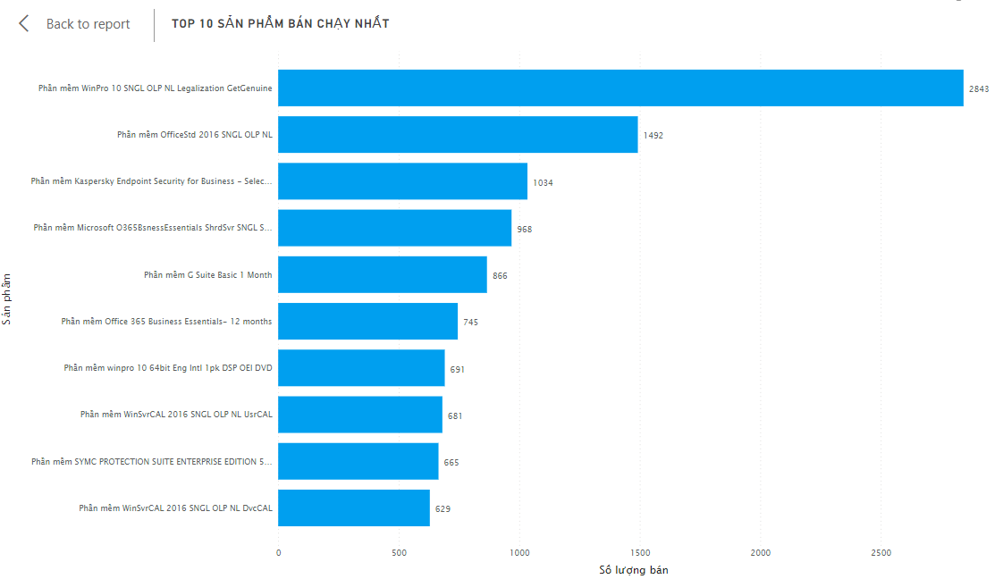
TOP 10 SẢN PHẨM BÁN CHẠY NHẤT
Trong giai đoạn 2015-2019
- Tổng số lượng bán cao nhất: ‘Phần mềm WinPro 10 SNGL OLP NL Legalization GetGenuine’ với 2843 sản phẩm,
- Xếp số 2: ‘Phần mềm OfficeStd 2016 SNGL OLP NL’ với 1492 sản phẩm và
- Xếp thứ 3: ‘Phần mềm Kaspersky Endpoint Security for Business - Select (3 Year)’ với 1034 sản phẩm.
01
‘Phần mềm WinPro 10 SNGL OLP NL Legalization GetGenuine’ chiếm 10,77% tổng Số lượng bán.
02

Slide 6
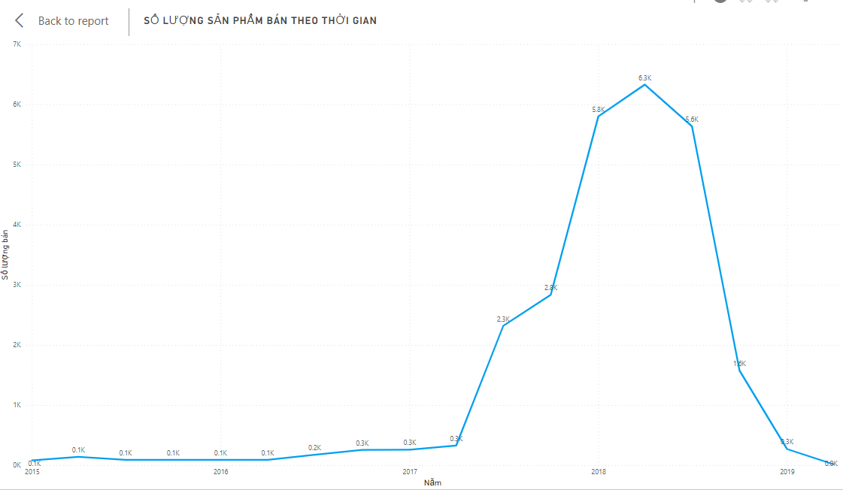
SỐ LƯỢNG SẢN PHẨM BÁN THEO THỜI GIAN
Trên tất cả 784 sản phẩm, tổng số lượng bán dao động từ 1 đến 2843.

Slide 7
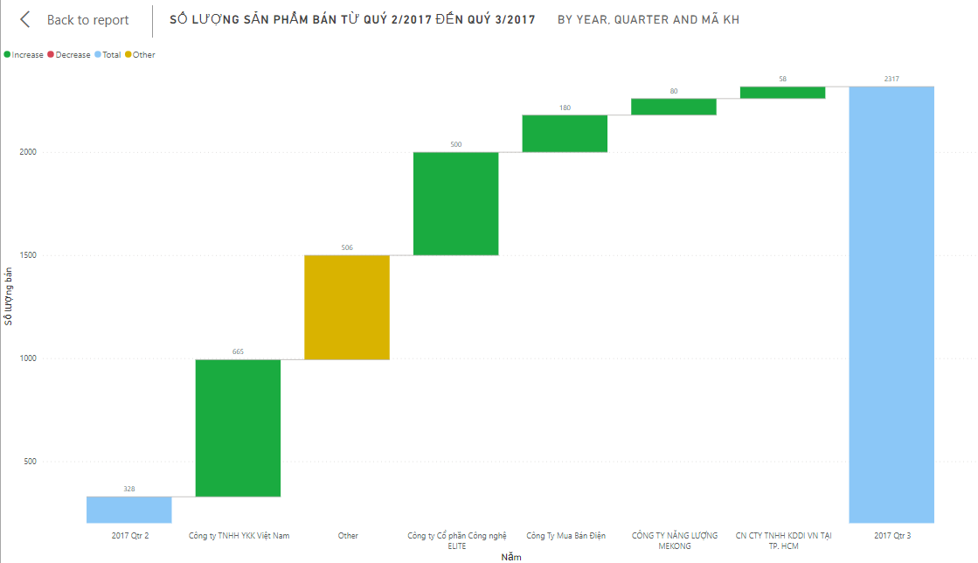
SỐ LƯỢNG SẢN PHẨM BÁN TỪ QUÝ 2/2017 – QUÝ 3/2017
Quý 3/2017 tăng 2000 sản phẩm so với quý 2/2017 do số lượng mua lớn từ ‘Công ty TNHH YKK Việt Nam’ với sản phẩm mua chính là ‘Phần mềm SYMC Protection Suite Enterprise Edition 5.0 Per User Renewal Essential 12 Months Epress Band F’ với 665 sản phẩm và ‘Công ty cổ phần công nghệ ELITE’ với sản phẩm mua chính là ‘Phần mềm WINPRO 10 64 bit Eng Intl 1pk DSP’

Slide 8
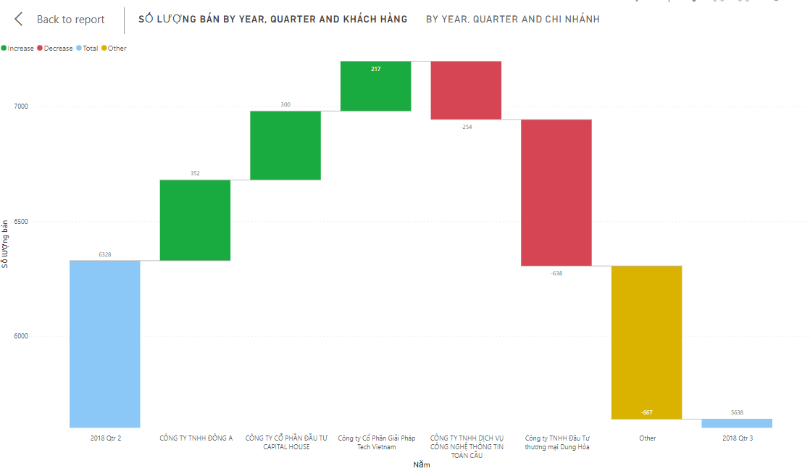
SỐ LƯỢNG SẢN PHẨM BÁN TỪ QUÝ 2/2018 – QUÝ 3/2018
Quý 3/2018 giảm khoảng 4000 sản phẩm so với quý trước đó. Sự suy giảm này chiếm phần lớn do số lượng bán cho ‘Công ty TNHH Đầu tư thương mại Dung Hòa’ giảm từ 645 sản phẩm xuống còn 7 sản phẩm ‘Phần mềm Kaspersky Endpoint Security for Business – Select’

Slide 9
LỢI NHUẬN
02.
Information Technology
2023

Slide 10
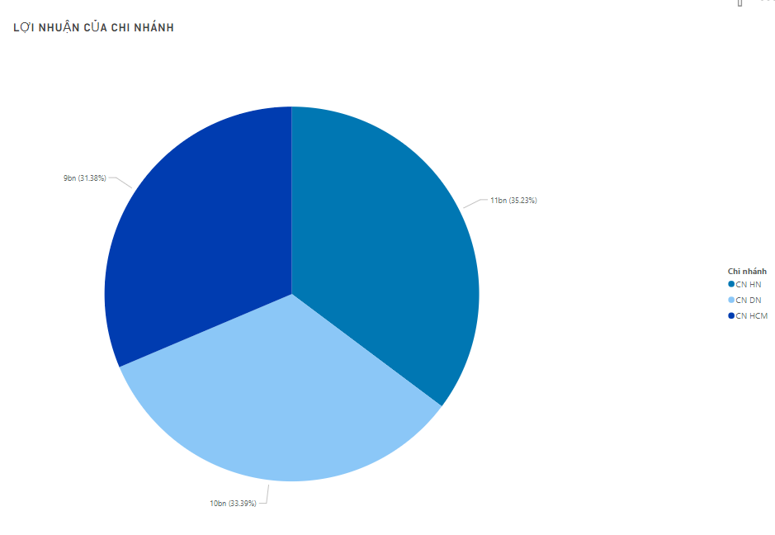
LỢI NHUẬN CỦA CHI NHÁNH
35.23%
Chi nhánh Hà Nội
10,664,882,523 tỷ đồng
33.39%
Chi nhánh Đà Nẵng
10,109,569,236 tỷ đồng
Chi nhánh
Hồ Chí Minh
31.38%
9,499,871,898 tỷ đồng

Slide 11
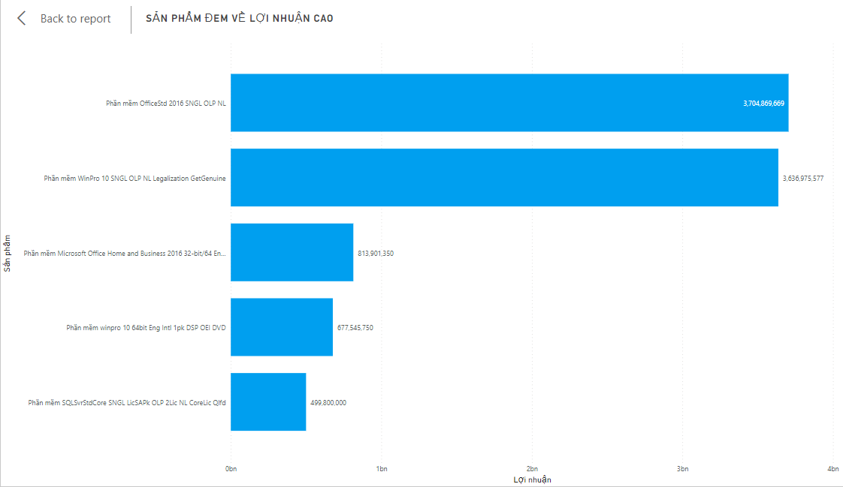
SẢN PHẨM ĐEM LẠI LỢI NHUẬN CAO
Hai sản phẩm đem lại lợi nhuận cao nhất là ‘Phần mềm OfficeStd 2016 SNGL OLP NL’ với 12,24% tổng lợi nhuận và theo sau là ‘Phần mềm WinPro10 SNGL OLP NL Legalization GetGenuine’
3,704,869,669 tỷ đồng
3,636,975,577 tỷ đồng
Phần mềm OfficeStd 2016 SNGL OLP NL
Phần mềm WinPro10 SNGL OLP NL Legalization GetGenuine

Slide 12
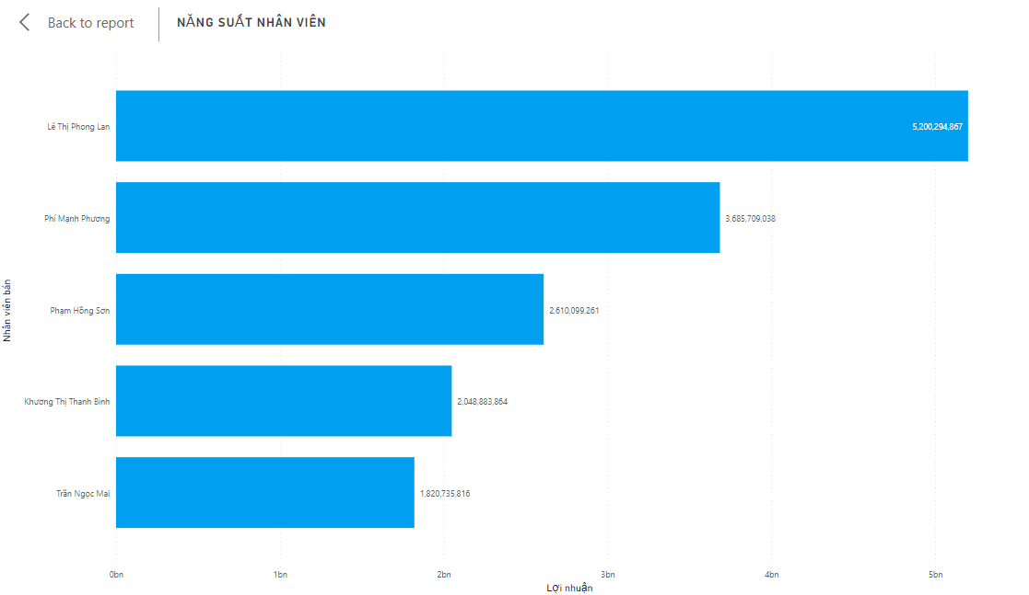
NĂNG SUẤT NHÂN VIÊN
Hai nhân viên mang về lợi nhuận nhiều nhất là:
Lê Thị Phong Lan: 5,200,294,867 tỷ đồng với hai sản phẩm chính là ‘Phần mềm winpro 10 SNGL OLP NL Legalization GetGenuine’ và ‘Phần mềm OfficeStd 2016 SNGL OLP NL’
Phí Mạnh Phương: 3,685,709,038 tỷ đồng cũng với hai sản phẩm chính nêu trên.

Slide 13
PHÂN NHÓM KHÁCH HÀNG
03.
Information Technology
2023

Slide 14
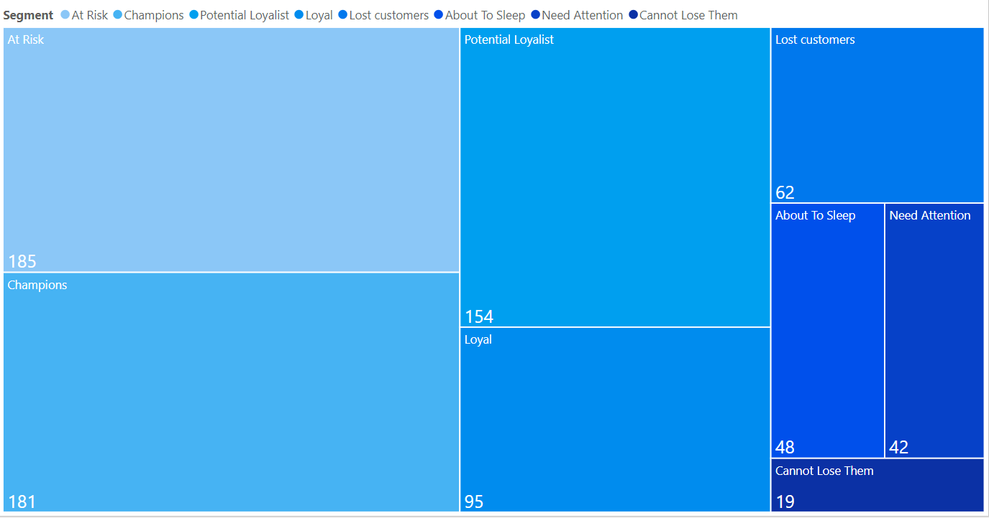
PHÂN NHÓM KHÁCH HÀNG
- Ở 185 khách hàng, nhóm khách hàng ‘At risk’ có số lượng khách hàng nhiều nhất gấp 8,7 lần số lượng khách hàng ở nhóm ‘Cannot Lose Them’ với 19 khách hàng.
- Nhóm khách hàng Champions có 181 khách hàng chiếm 23,03 % tổng số khách hàng.

Slide 15
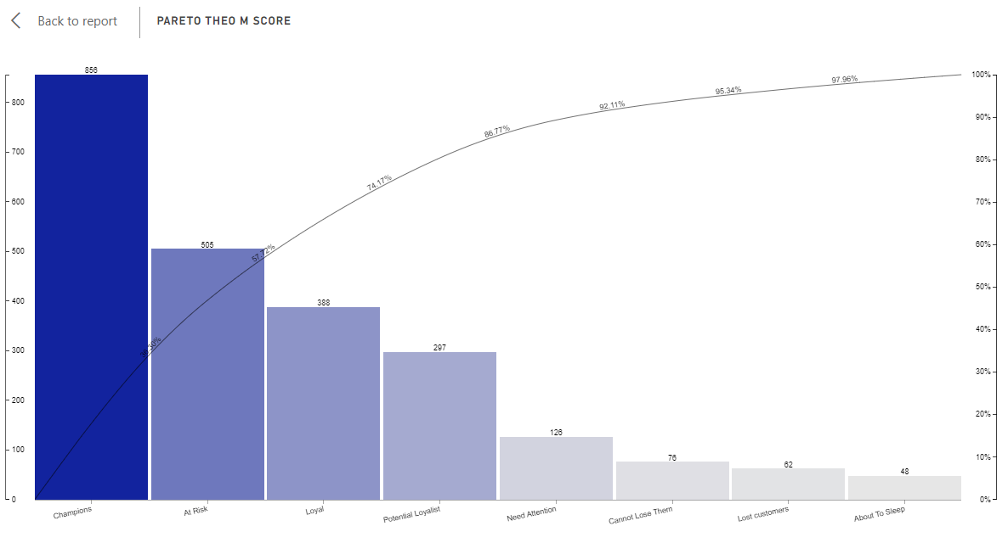
PHÂN NHÓM KHÁCH HÀNG
Trong kinh doanh, định lý Pareto áp dụng khi một số nhỏ sản phẩm hoặc dịch vụ quan trọng nhất tạo ra khoảng 80% doanh thu hoặc lợi nhuận, nên tập trung vào khoảng 20% nhóm sản phẩm quan trọng nhất

Slide 16
PHÂN NHÓM KHÁCH HÀNG
- Ba nhóm khách hàng: Champions, At Risk và Loyal đang chiếm 74,14% tổng doanh thu.
Tập trung vào nhóm "champions" để duy trì và tăng cường mối quan hệ với khách hàng quan trọng nhất.
Quản lý nhóm "at risk" để giữ chân khách hàng và giảm nguy cơ mất đi.
Gắn kết và phát triển nhóm "loyal" để duy trì sự trung thành và đóng góp vào doanh thu.
Điều tra và phân tích các nhóm khách hàng khác để tìm cách cải thiện và tăng cường quan hệ với họ.

Slide 17
KẾT LUẬN
04.
Information Technology
2023

Slide 18
- Tổng doanh thu trong giai đoạn 4 năm từ 2015 đến 2019 là 86,217,521,781 tỷ đồng, với lợi nhuận đạt 30,274,323,657 tỷ đồng. - Sản phẩm 'Phần mềm WinPro 10 SNGL OLP NL Legalization GetGenuine' là sản phẩm bán chạy nhất trong giai đoạn này. - Sự tăng giảm số lượng bán trong quý 3/2017 và quý 3/2018 đều có liên quan đến mức độ mua của các khách hàng như 'Công ty TNHH YKK Việt Nam' và 'Công ty cổ phần công nghệ ELITE’. - Chi nhánh Hà Nội đóng góp lợi nhuận cao nhất, chiếm 35,23% tổng lợi nhuận.
Information Technology
2023

Slide 19
- 'Phần mềm OfficeStd 2016 SNGL OLP NL' và 'Phần mềm WinPro10 SNGL OLP NL Legalization GetGenuine' là hai sản phẩm mang lại lợi nhuận cao nhất. - Hai nhân viên, Lê Thị Phong Lan và Phí Mạnh Phương, đã đóng góp nhiều nhất vào lợi nhuận, thông qua việc bán các sản phẩm 'Phần mềm WinPro 10 SNGL OLP NL Legalization GetGenuine' và 'Phần mềm OfficeStd 2016 SNGL OLP NL’. - Phân nhóm khách hàng 'At risk' có số lượng khách hàng nhiều nhất, trong khi nhóm khách hàng ‘Champions’ chiếm tỷ lệ cao nhất trong tổng số khách hàng.
Information Technology
2023

Slide 20
THANK YOU FOR YOUR ATTENTION!
Information Technology
2023

